Slide 1

Bonifacio, Jacinto, Palma
Group 6

Slide 2
Members:
Arjona, Dhine Franklin
Devera, Macky
Oricio, Rocell
Perpetua, Ed Emmanuel
Tano, Mart Jekko
Zuniga, Jerlon

Slide 3
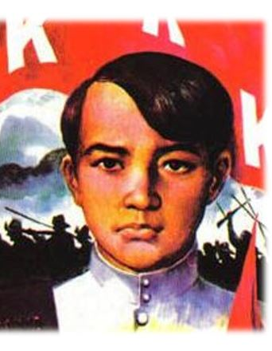
Emilio Jacinto
Sagisag ng Kabataang Mapaghimagsik
Utak ng Katipunan
Kanang Kamay ni Bonifacio
Nakapag-aral at bihasa sa Kastila at Tagalog
Nag edit ng Kartilya ng Katipunan

Slide 4
Mga Napiling Akda
Kartilya ng Katipunan
Liwanag at Dilim

Slide 5
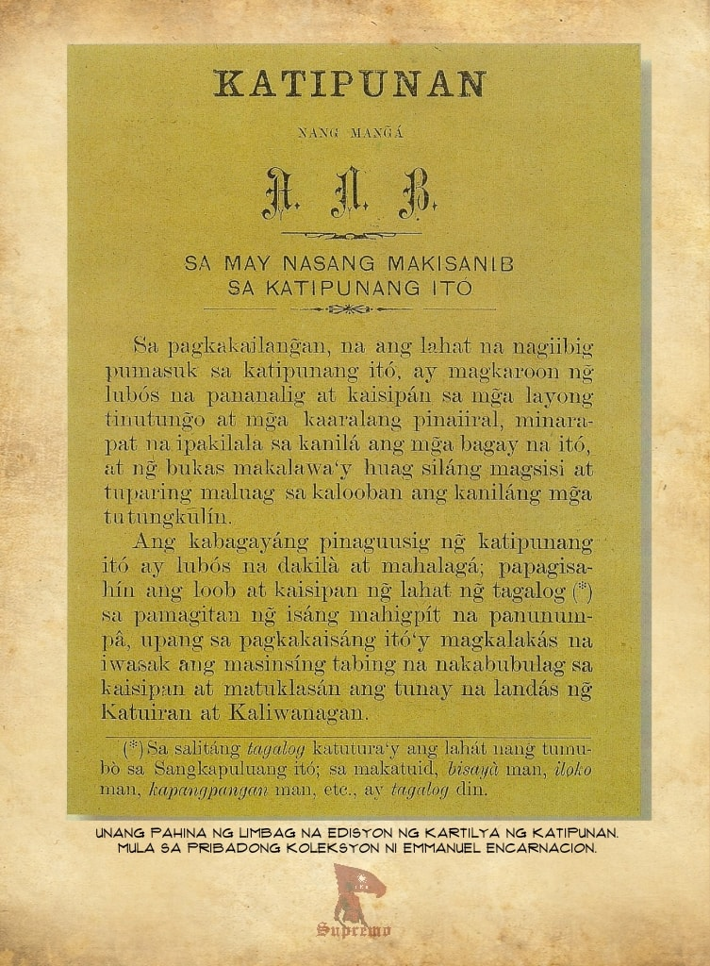
Kartilya ng Katipunan
Ginawa sa panahon ng pagtatag ng katipunan noong 1892
Isinulat ito upang maging gabay para sa Mga miyembro ng katipunan.
Magturo ng magandang asal at kilos sa mga katipunero
Sampung utos ng mga anak ng bayan

Slide 6
Liwanag at Dilim
Ipinahayag sa akdang ito ang mga naging karanasan ng mga Pilipino noong panahon ng pananakop
Ang liwanag at dilim ay binubuo ng pitong paksa

Slide 7
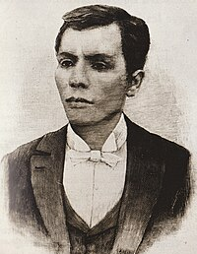
Andres Bonifacio
Fullname: Andres Bonifacio y de Castro
Born: Nov. 30, 1863, Manila
Death: May 10, 1897
School: Guillermo Osmena’s Private School
Work: Revolution, Messenger
Dream: Tatay Ng Katipunan

Slide 8
Si Andres Bonifacio y de Castro. Ang pinaka pinuno ng katipunan at supremo de militar. Laban sa kastila para sa kalayaan ng bansang pilipinas. Siya ay nagtatag ng Kagalang - galangan, Kataas - taasan, at Katipunan o (KKK) noong pinatay si Jose Rizal. Ang pinaka unang president ng bansang pilipinas na lumaban sa paghihimagsik ng mga kastila. Ang mga kastila ay umaabuso sa mag Pilipinong mahihirap at walang kapangyarihan sa batas. Tinatawag din siya ng mag tao na may pag-asa para sa bayan ng Katipunan na pinaglilingkuran niya.

Slide 9
Mga Gawa:
Kartilya ng Katipunan
Ang Dapat Mabatid ng mga Tagalog
Pag-ibig sa Tinubuang Lupa
Katapusang Hibik ng Pilipinas
Katungkulang Gagawin ng mga Anak ng Bayan
Huling Paalam
El Verdadero Decalogo
El Desarollo Y Caida de la Republika Filipina

Slide 10
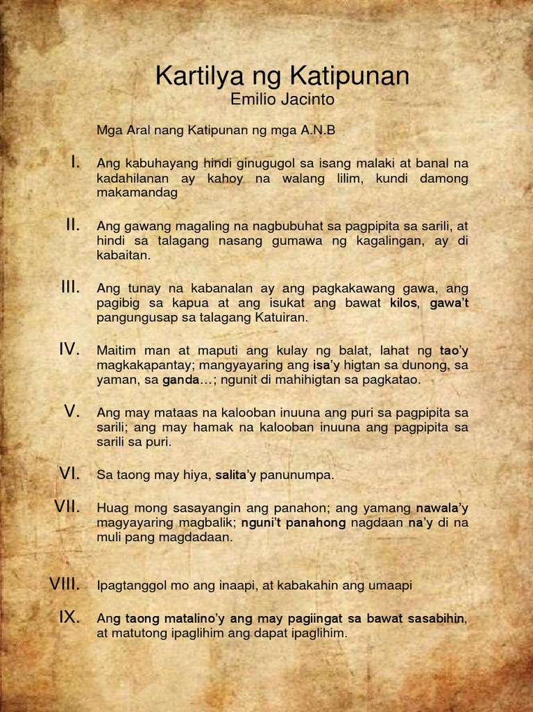
Kartilya ng Katipunan
Isang gabay o manifesto na naglalaman ng mga prinsipyo at adhikain ng Katipunan, ang rebolusyonaryong samahan na pinamumunuan ni Bonifacio. Ito ay naglalayong magbigay ng inspirasyon at gabay sa mga miyembro ng Katipunan sa kanilang pakikibaka.

Slide 11
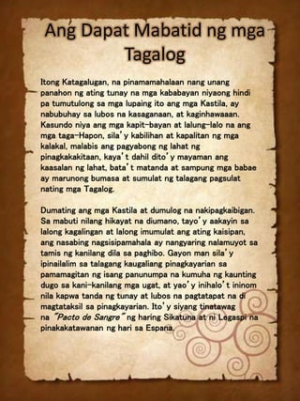
Ang Dapat Mabatid ng mga Tagalog
Isang sulat na naglalaman ng mga dahilan kung bakit kinakailangang mag-alsa ang mga Pilipino laban sa mga Espanyol.

Slide 12
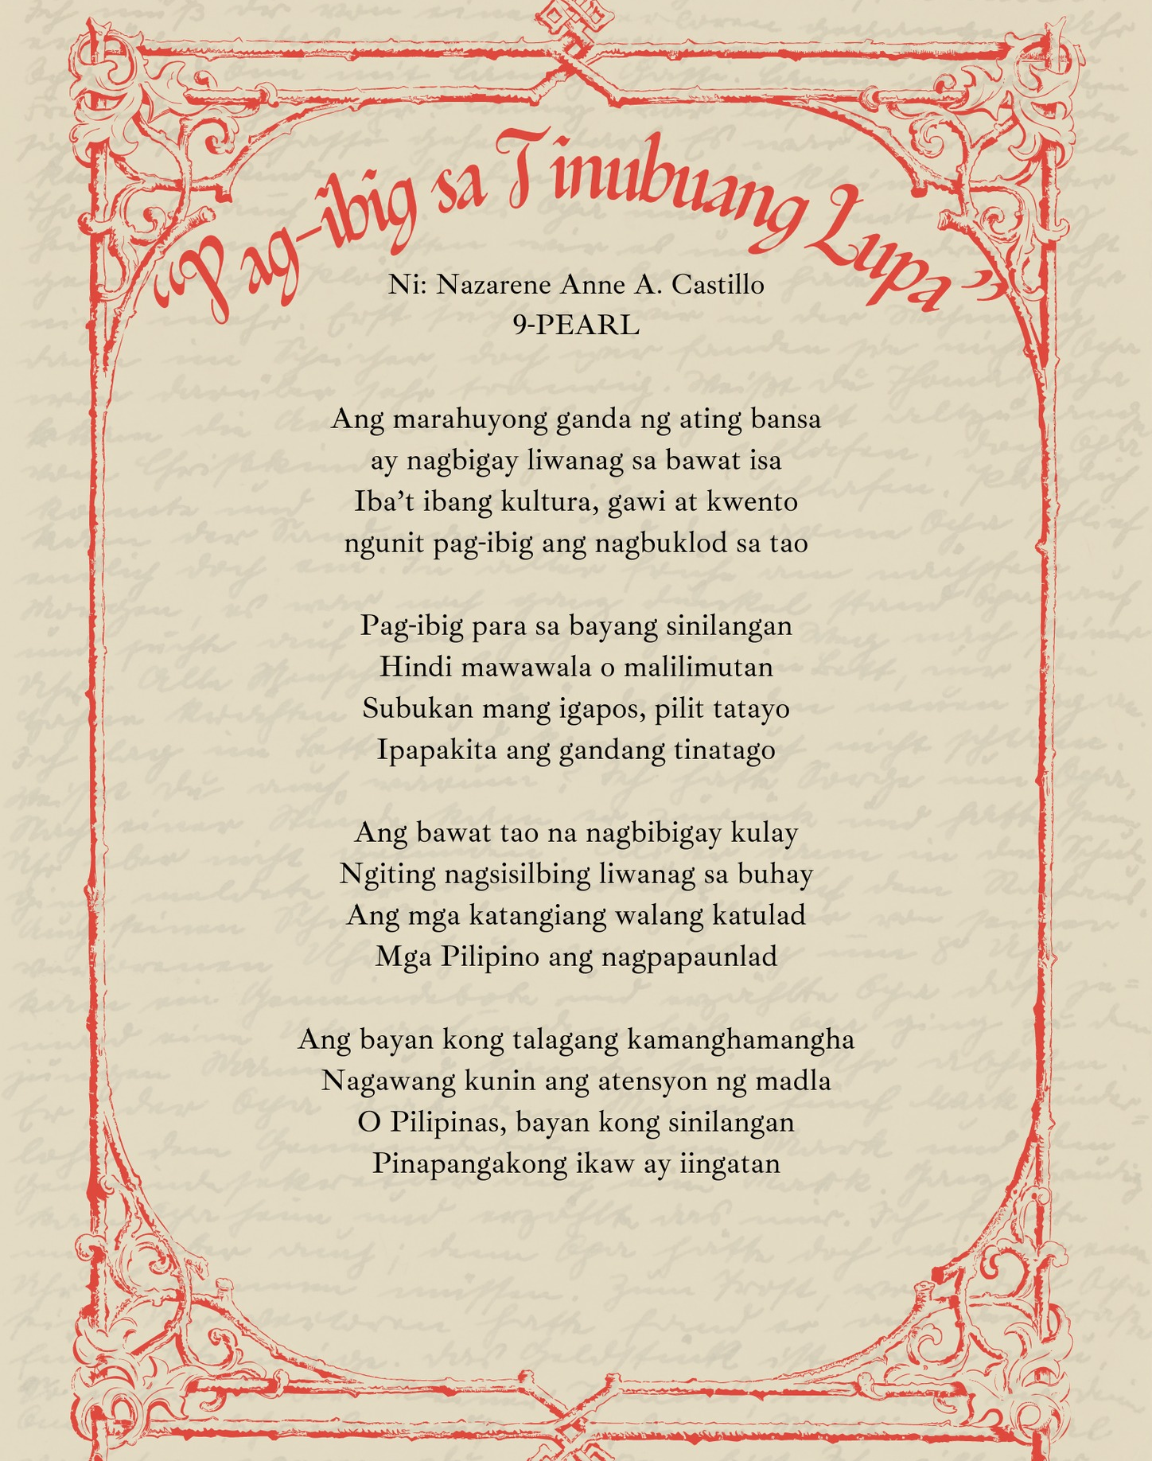
Pag-Ibig sa Tinubuang Lupa
Isang tula na nagpapahayag ng malalim na pagmamahal ni Bonifacio sa kanyang bayan at ang kanyang determinasyon na makamit ang kalayaan.

Slide 13
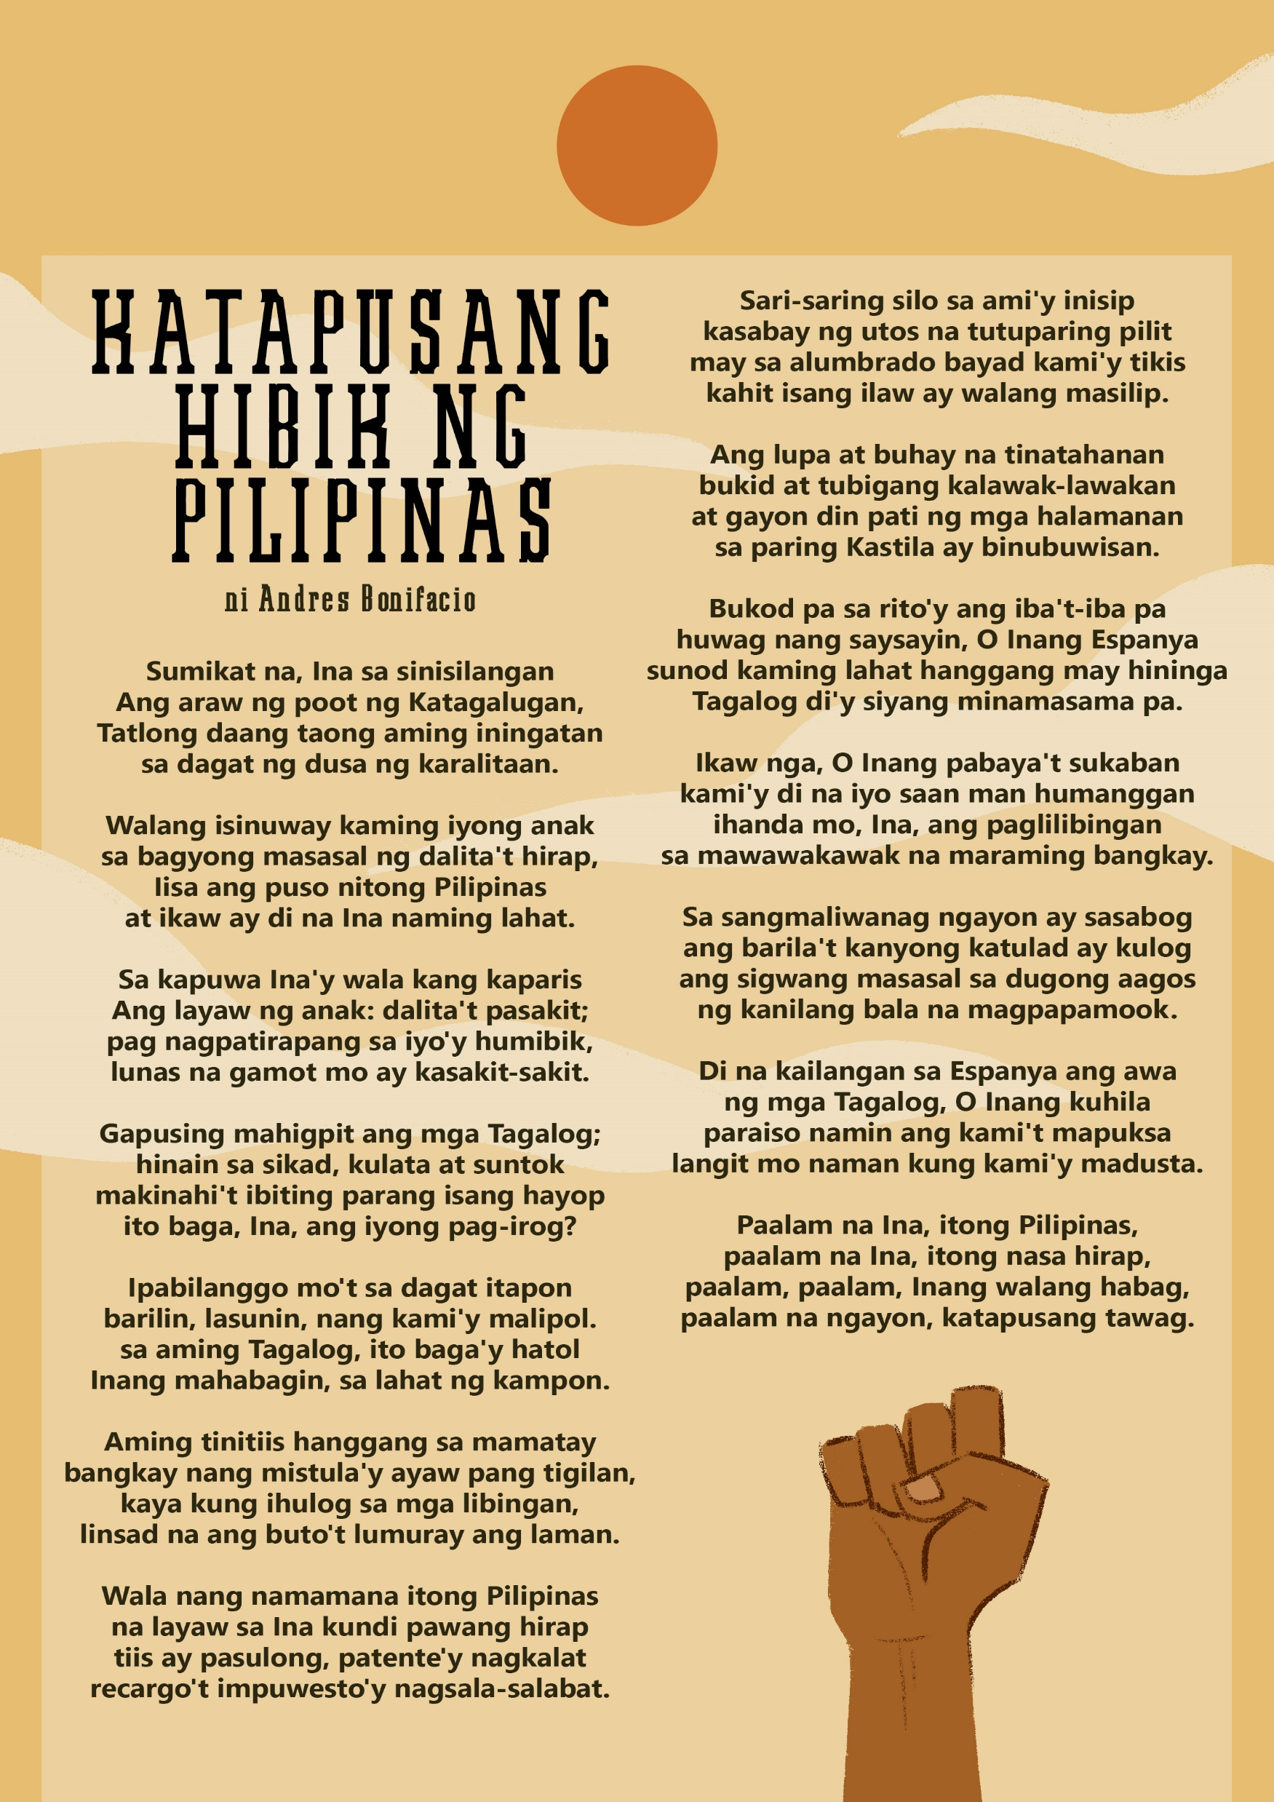
Katapusang Hibik ng Pilipinas
Isang tula na naglalaman ng mga saloobin ni Bonifacio tungkol sa kanyang pakikibaka para sa kalayaan ng Pilipinas.

Slide 14
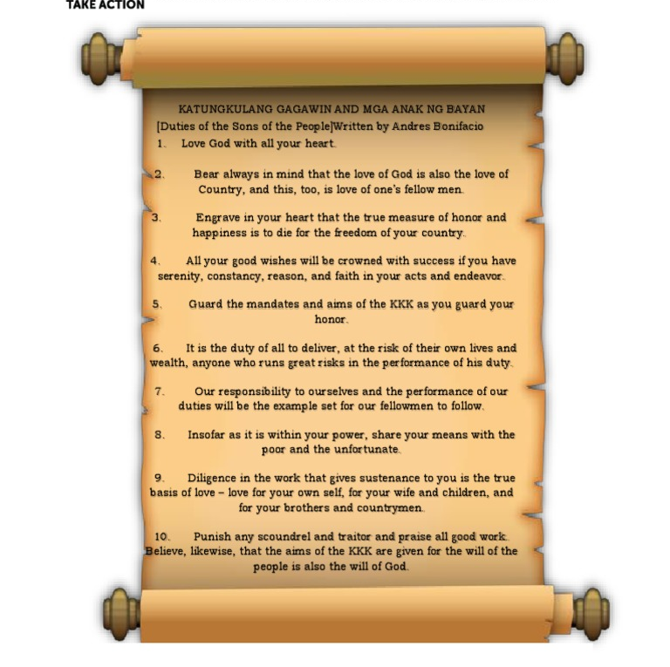
Katungkulang Gagawin ng mga Anak ng Bayan
Ito ay isang tula na naglalaman ng mga tungkulin at responsibilidad ng mga mamamayang Pilipino bilang mga anak ng bayan.

Slide 15

Huling Paalam
Ito ay isang sulat na sinulat ni Bonifacio bago siya ipinatay.

Slide 16
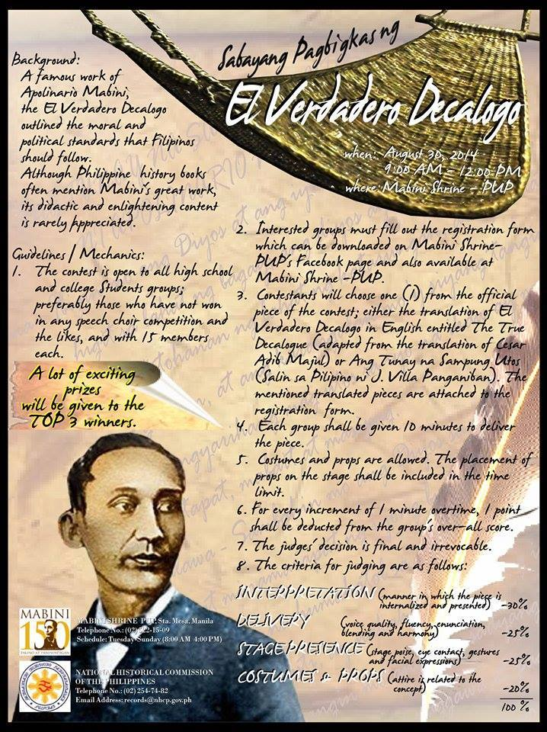
El Verdadero Decalogo
Ito ay isang dokumento na naglalaman ng mga prinsipyo at adhikain ng Katipunan, ang rebolusyonaryong samahan na pinamumunuan ni Bonifacio.

Slide 17
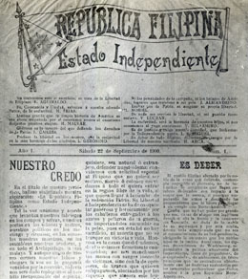
El Desarollo Y Caida de la Republika Filipina
Ito ay isang sulat na sumasalaysay sa pag-unlad at pagbagsak ng Republika ng Pilipinas na itinatag ng mga rebolusyonaryo.

Slide 18
Jose Palma y Velasquez: Ang Boses ng Kalayaan at Reporma

Slide 19
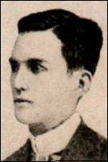
Jose Palma Y Velasquez
Pilosopo, Manunulat at Rebolusyonaryo
Nanindigan para sa Kalayaan at Karapatan ng mga Pilipino
Born: Hunyo 3, 1876
Place: Tondo, Maynila

Slide 20
Jose Palma Y Velasquez
Educational Attaintment: Nagtapos ng elementarya sa Maynila. Pagkatapos ay nagpatuloy siya sa Ateneo Municipal de Manila (ngayon ay Ateneo de Manila University)
Mga Gawa: Gumagawa siya ng mga liriko na tula at sanaysay noong siya ay 17 taong gulang.
Namatay: Pebrero 12, 1903

Slide 21
Pangunahing mga Akda
La cruz de sampaguitas
Filipinas
Al paso de la Muerte
A mi patria

Slide 22

MGA GAWA

Slide 23
La Cruz De Sampaguitas
Ito ang pinaka unang tula na ginawa ni Palma
Isinulat niya ang tulang ito dahil sa isang pag-ibig na hindi naging matagumpay.

Slide 24
Filipinas
Pagiging makabayan at pagmamahal sa kaniyang bayan.
Ito ang kahulugan ng nakalagay sa Lu

Slide 25
Al paso de la muerte
Kritika sa kapangyarihan ng mga paring Katoliko
Impluwensya sa pulitika at lipunan ng mga Pilipino

Slide 26
A mi patria
Plano para sa sariling pamahalaang Pilipino
Konsepto ng malayang Republika

